Slide 1

U2. Terminología y operadores. Parte 6
Centro de Enseñanza Técnica y Superior (CETYS Universidad)
Dr. Luis Enrique Ballinas Bermudez

Slide 2
Método de selección por torneo
En este método se seleccionan aleatoriamente dos o tres cromosomas de la piscina de apareamiento, el cromosoma con el costo más bajo (o alto, dependiendo del problema) de este subconjunto se convierte en el padre.
El proceso se repite de acuerdo con la cantidad de padres necesarios
Para este método no es necesario ordenar los cromosomas. Por lo tanto, el método de selección por torneo es el más adecuado cuando la población es grande, ya que ordenar poblaciones grandes consume tiempo de ejecución considerable

Slide 3
Método de selección por torneo
El método de la ruleta y selección por torneo son los más empleados en los algoritmos genéticos
Actividad. Implementar en Python el método de selección por torneo en el problema de la mochila considerando las siguientes características
Tamaño de la población : 20
Tasa de selección: 0.5
Número de objetos: 5
Los pesos se generaran de forma aleatoria. Valores con punto decimal entre 1 y 10

Slide 4
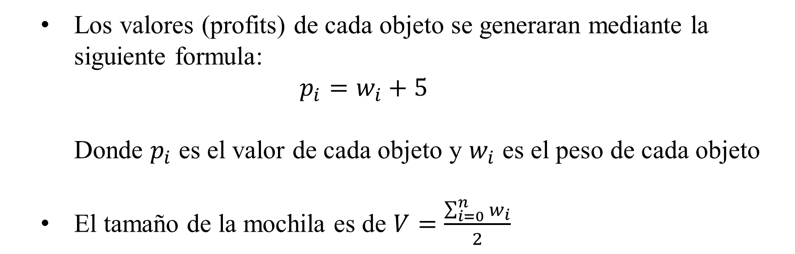
Método de selección por torneo
Los valores (profits) de cada objeto se generaran mediante la siguiente formula:
$$p_{i}=w_{i}+5$$
Donde $p_{i}$ es el valor de cada objeto y $w_{i}$ es el peso de cada objeto
El tamaño de la mochila es de $V=\frac{\sum_{i=0}^{n}{w_{i}}}{2}$

Slide 5
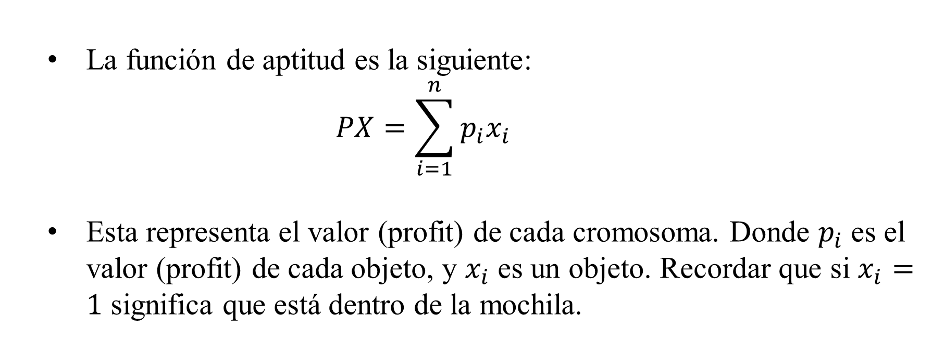
Método de selección por torneo
La función de aptitud es la siguiente:
$$PX=\sum_{i=1}^{n}{p_{i}x_{i}}$$
Esta representa el valor (profit) de cada cromosoma. Donde $p_{i}$ es el valor (profit) de cada objeto, y $x_{i}$ es un objeto. Recordar que si $x_{i}=1$ significa que está dentro de la mochila.

Slide 6
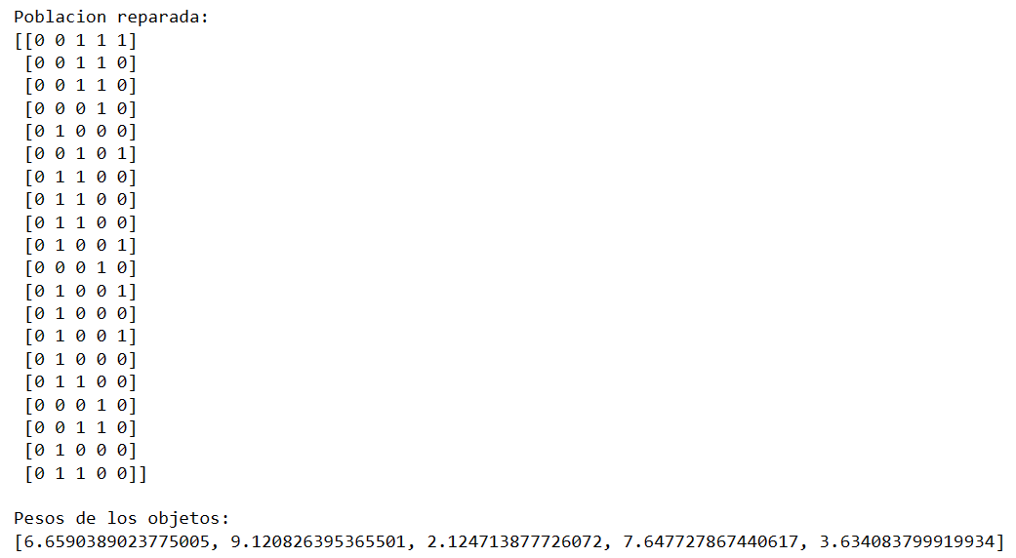
Método de selección por torneo
Mostrar los resultados de la siguiente manera:

Slide 7
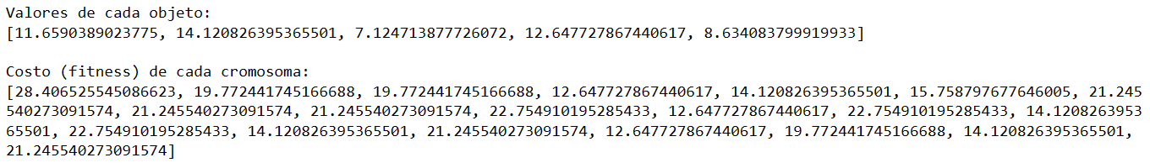
Método de selección por torneo
Mostrar los resultados de la siguiente manera:

Slide 8
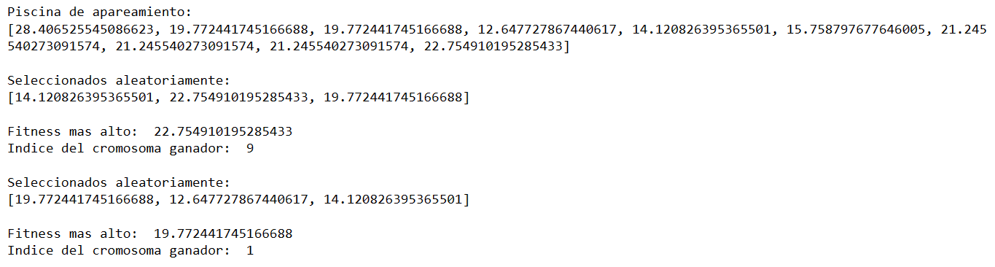
Método de selección por torneo
Mostrar los resultados de la siguiente manera:

Slide 9
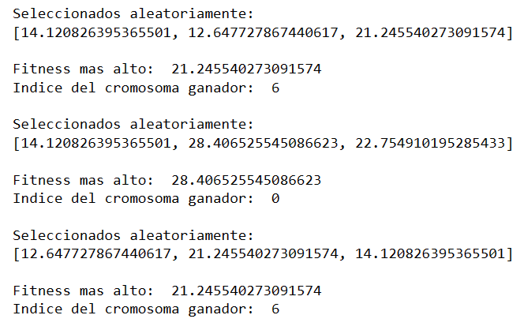
Método de selección por torneo
Mostrar los resultados de la siguiente manera:

Slide 10
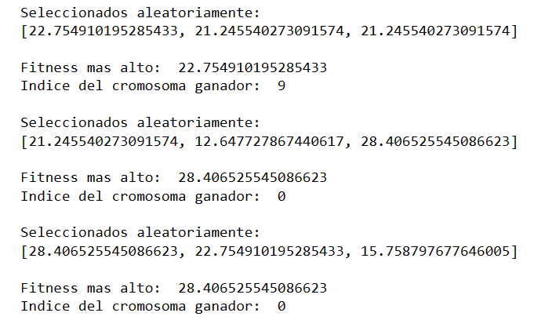
Método de selección por torneo
Mostrar los resultados de la siguiente manera:

Slide 11
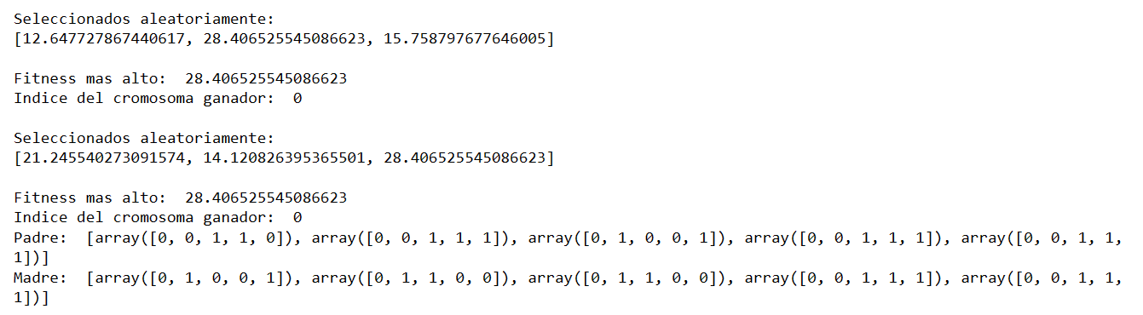
Método de selección por torneo
Mostrar los resultados de la siguiente manera:

Slide 12
FIN

